Slide 1

20230629
Machine Learning with Graphs
서수원
Business Intelligence Lab.
산업경영공학과, 명지대학교

Slide 2
01
Why Graphs
Notes:
먼저 “비전 및 목표에 대해 설명하겠습니다.

Slide 3
Machine Learning with Graphs
사전 정보
Networks vs Graphs
Network는 실제 시스템을 의미한다.
Web, Social network
표현 : Network, node, link
Graph는 network의 수학적 표현이다.
Web graph, Social graph
표현 : Graph, vertex, edge
사실상 Graph = Network, node = vertex, edge = link를 동의어로 봐도 무관하다.

Slide 4
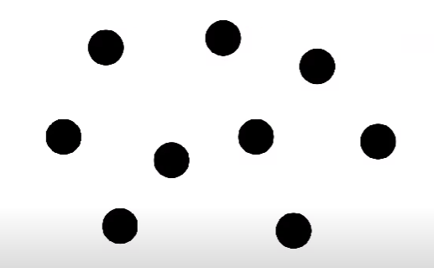
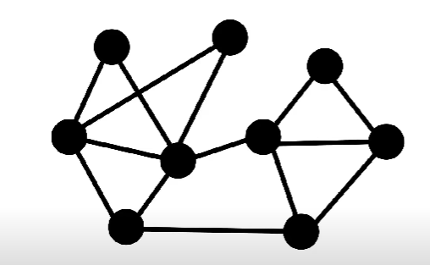
Machine Learning with Graphs
Why Graphs?
Why Graphs?
그래프는 관계나 상호작용이 있는 엔티티를 설명하고 분석하기 위한 일반적인 언어이다.
즉 주어진 엔티티를 고립된 데이터로 생각하기 보다는, 서로 관계가 있는(네트워크가 있는) 측면에서 생각 한다는 의미이다.

Slide 5
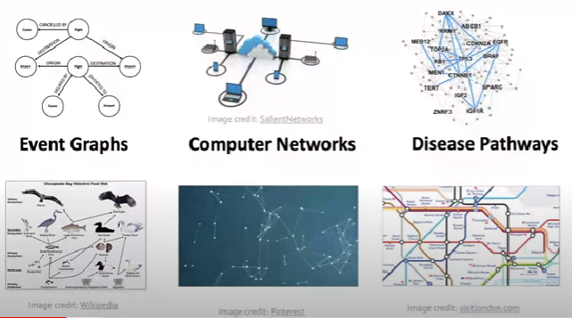
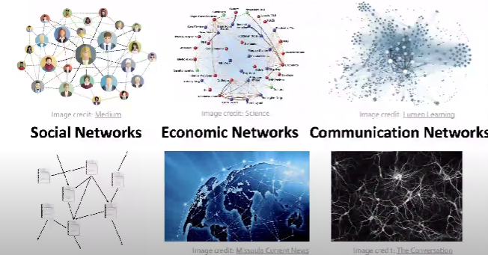
Machine Learning with Graphs
Why Graphs?
Many Types of Data are Graphs
따라서 관계가 있는 데이터들은 그래프로 표현이 가능하다.
많은 시스템 뒤엔 구성 요소간의 상호 작용을 적용하는 다이어그램, 네트워크가 있다.
예를 들면, 지하철노선도, 질병경로, 컴퓨터네트워크, Social Networks, 인터넷, 신경망 등이 있다.

Slide 6
Machine Learning with Graphs
Why Graphs?
Networks(also known as Natural Graphs)
관계가 있는 모든 영역에서 근본적인 현상을 잘 설명 할 수 있게 해주는 중요한 부분이다.
네트워크로 표현 될 수 있는 데이터는 두개의 종류가 있다.
Network(Natural Graphs)
자연스럽게 도메인이 그래프로 표현 될 수 있는 것을 의미한다.
예를 들면 Social Network, 70억명 이상의 개인이 모인 사회, 전자 장치를 연결하는 통신 시스템, 유전자 단백질의 상호작용, 뇌와 뉴런의 연결이 있다.
Graphs(as a representation)
정보와 지식은 조직되고 연결된다.
소프트웨어도 그래프로 표현이 가능하다.
비슷한 데이터를 연결하여 유사성 네트워크를 만들 수 있다.
예를 들면 치와와, 리트리버 등 유사한 동물을 연결하여 하나의 네트워크 형성이 가능하다.
종종 네트워크와 그래프의 구분은 어렵다.
많은 도메인에 개념을 적용 할 수 있다.

Slide 7
Machine Learning with Graphs
Graphs: Machine Learning
Main Question
어떻게 이 구조를 활용하여 더 좋은 예측을 할 수 있을까?
Graphs : Machine Learning
복잡한 도메인은 많은 관계를 가지고 있는 구조를 가지고 있다.
복잡한 도메인은 관계형 그래프로 표현이 가능하다.
관계를 명시적으로 모델링 함으로써 우리는 더 정확한 예측을 할 수 있다.

Slide 8
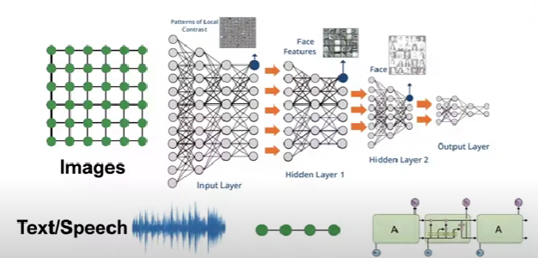
Machine Learning with Graphs
Compare Network and Deep Learning
Deep Learning
단순한 순서가 있는 데이터나, 그리드로 표현될 수 있는 것에 특화 되어 있다.
문자나 음성은 선형 순서가 있고, 이미지는 크기를 변형하여 고정 그리드(크기)로 나타낼 수 있기 때문에 딥러닝의 이용이 용이하다.

Slide 9
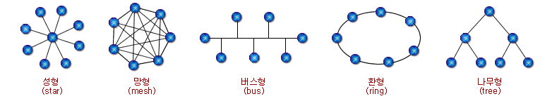
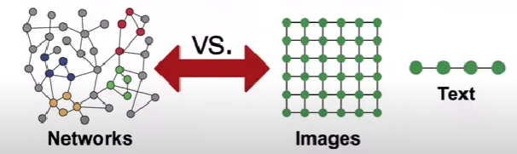
Machine Learning with Graphs
Compare Network and Deep Learning
Networks
임의의 크기와 복잡한 토폴로지를 가지고 있다.
토폴로지란 노드와 선의 연결을 의미한다.
이미지나 텍스트 데이터와 같은 공간지역성도 없다.
텍스트는 순서를 알고 이미지는 서로 다른 픽셀의 위치를 알 수 있다.
네트워크에는 기준점이 없다.
딥러닝을 하기 위한 고정적인 순서가 없다는 것을 의미한다.
종종 네트워크는 동적이며 다중모델 기능을 가지고 있다.

Slide 10
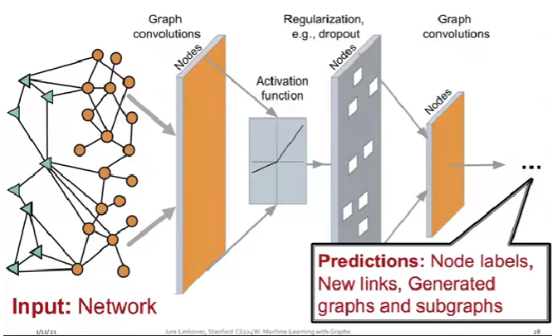
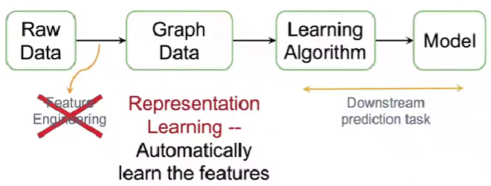
Machine Learning with Graphs
We will learn
Graphs
그래프와 같이 복잡한 데이터 유형에 적용 할 수 있는 신경망 방법을 배울 것 이다.
관계형 그래프는 딥러닝의 연구에 새로운 지평을 열 것이다.
그래프를 Input으로 넣고, 그래프에 관한 여러 예측이 가능하다.
그래프를 활용하면 신경망을 설계 할 때 인간의 개입(Feature Engineering)가 필요 없게 된다.
그래프의 특징을 자동으로 추출하여 머신러닝에 활용이 가능하다.

Slide 11
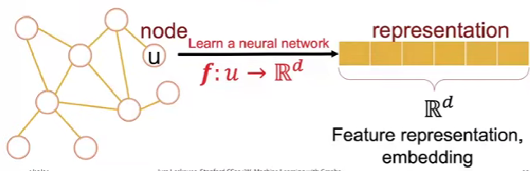
Machine Learning with Graphs
We will learn
Graphs
그래프를 d차원의 벡터로 표현한다.
비슷한 노드는 비슷한 공간에 임베딩 되게 표현을 할 수 있다.
이때 사용되는 F를 배울 것이다.
그래프를 분석할 때 적용 가능한 방법론들을 다룰 예정이다.

Slide 12
02
Applications of Graph ML
Notes:
먼저 “비전 및 목표에 대해 설명하겠습니다.

Slide 13
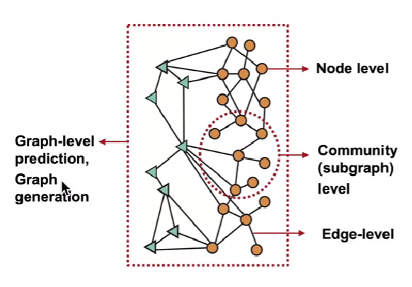
Machine Learning with Graphs
Different Types of Tasks
Different Types of Tasks
하나의 그래프를 가지고 다양한 유형의 작업을 할 수 있다.
노드 단위,연결 단위,그룹 단위, 그래프 전체의 단위로 분석을 진행 할 수 있다.

Slide 14
Machine Learning with Graphs
Different Types of Tasks
Different Types of Tasks
노드 분류 : 노드의 특징을 예측한다.
예 : 온라인 유저나 아이템을 분류 하는 것을 의미한다.
연결 예측 : 두 노드 사이에 빠진 연결이 있는지 확인한다.
예 : 지식 그래프의 완성을 예로 볼 수 있다.
그래프 분류 : 같은 수준의 다양한 그래프를 분류한다.
예 : 분자를 그래프로 표현한 다음, 분자의 특징을 예측 할 수 있다.
이는 분자들을 조합하여 만든 약물의 특징을 예측 하려 하는 설계에 적용될 수 있는 작업이다.
군집화 : 노드가 군집의 형태를 띄는지를 확인한다.
예: Social circle detection
이런 그래프 분석은 응용의 가능성이 높다.

Slide 15
03
Example of Node-level ML Tasks
Notes:
먼저 “비전 및 목표에 대해 설명하겠습니다.

Slide 16
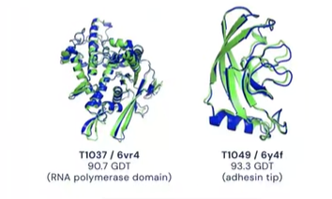
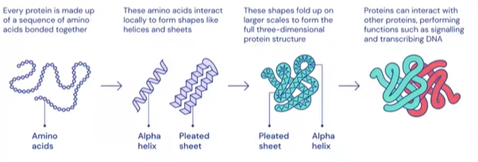
Machine Learning with Graphs
Example of Node-level ML Tasks
Protein Folding
단백질은 아미노산으로 구성되어 있다.
자기력과 같은 힘에 의해, 단백질은 실제로는 복잡한 형태로 접혀 있다.
이 복잡한 형태의 단백질을 3D로 계산하여 구조를 예측하는 것이 생물학계의 큰 일 이였다.
Question
아미노산 서열이 주어졌을 때 3D로 예측이 가능 한가?

Slide 17
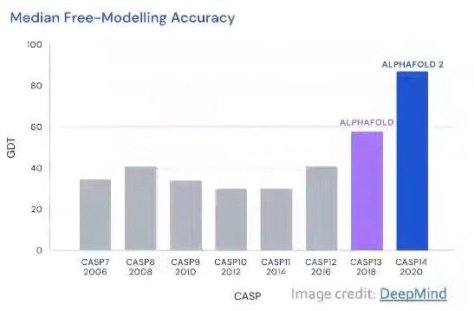
Machine Learning with Graphs
Example of Node-level ML Tasks
Protein Folding
단백질은 아미노산으로 구성되어 있다.
자기력과 같은 힘에 의해, 단백질은 실제로는 복잡한 형태로 접혀 있다.
이 복잡한 형태의 단백질을 3D로 계산하여 구조를 예측하는 것이 생물학계의 큰 일 이였다.
Question
아미노산 서열이 주어졌을 때 3D로 예측이 가능 한가?
단백질을 그래프로 나타내는 방법을 통해 정확도를 90%까지 올렸다.

Slide 18
04
Examples of Edge-level ML tasks
Notes:
먼저 “비전 및 목표에 대해 설명하겠습니다.

Slide 19
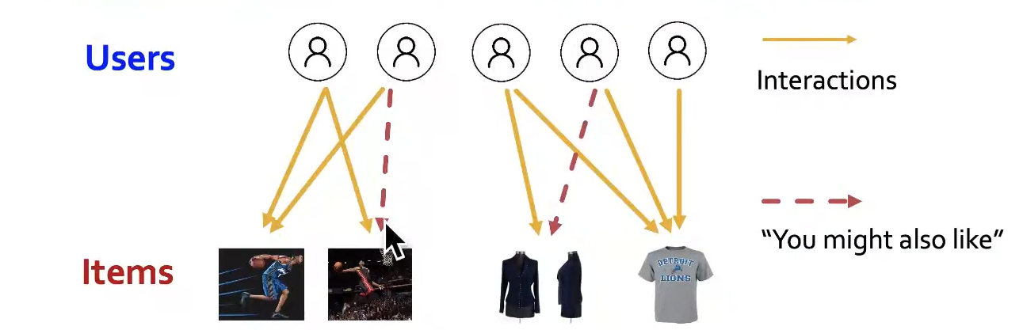
Machine Learning with Graphs
Example of edge-level ML Tasks
Recommender Systems
사용자가 아이템과 상호작용 하는 것을 예로 들 수 있다.
아이템은 영화를 보거나, 상품을 사거나 하는 등의 행위를 의미한다.
노드는 사용자와 아이템, 선은 유저와 아이템의 상호작용을 나타낸다.
목표는 사용자가 좋아할만한 아이템을 찾아 주는 것 이다.
페이스북, 알리바바 등 여러 기업에서 사용하는 방법이다.

Slide 20
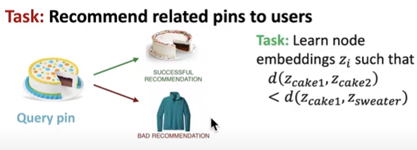
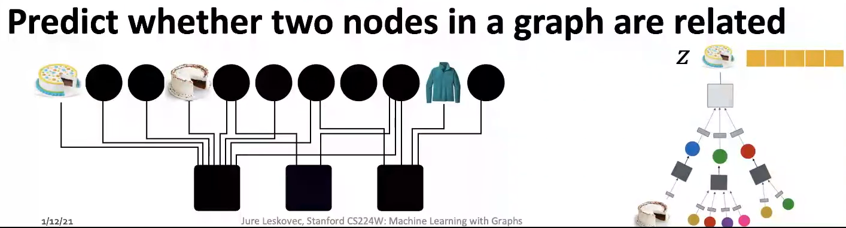
Machine Learning with Graphs
Example of edge-level ML Tasks
Recommender Systems
Pinterest의 예
케잌과 옷은 각각의 노드이다.
케잌들 끼리 더 가까이 임베딩 되는 것이 바람직 하다.
이를 수행하는 데는 이분 네트워크를 만드는 것이 중요하다.
이미지는 상단, 사용자 또는 Pinterest보드는 하단에 있다.
이미지를 그래프로 하단에 가져와서 임베딩을 시킨다.
이는 단순히 이미지를 고려 하는 것 보다 훨씬 정확하다.

Slide 21
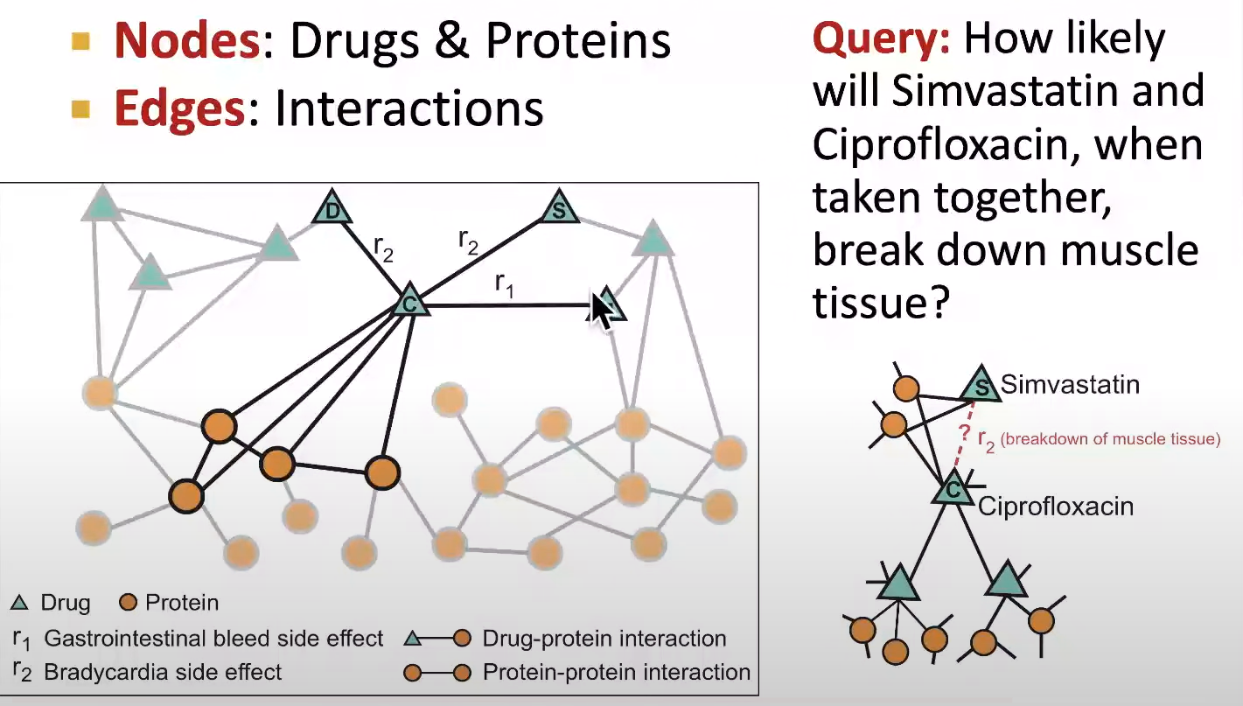
Machine Learning with Graphs
Example of edge-level ML Tasks
Drug Side Effects
여러 약물을 한번에 복용 할 때 약물들의 부작용을 전부 알 순 없다.
R은 약물을 동시에 복용 했을 때 생기는 부작용을 의미한다.
한 사람이 s와 d라는 약물을 같이 복용 했을 때 부작용이 생길지 안 생길지는 모른다.
이때 edge-level ML을 통해 부작용을 예측 할 수 있다.

Slide 22
05
Examples of Subgraph-level ML tasks
Notes:
먼저 “비전 및 목표에 대해 설명하겠습니다.

Slide 23
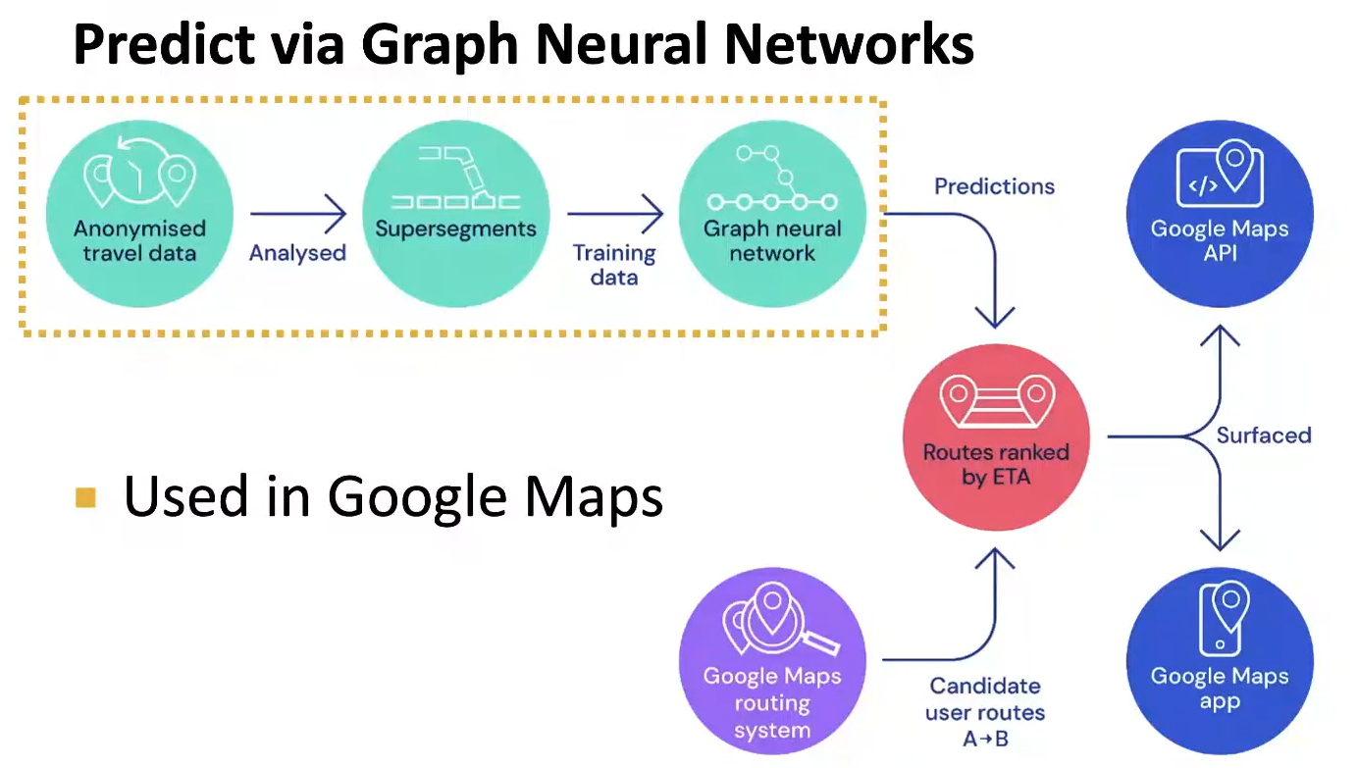
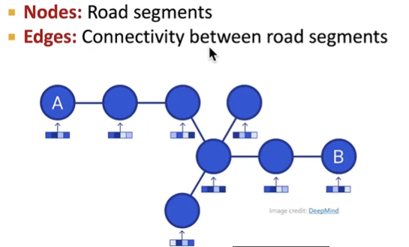
Machine Learning with Graphs
Example of Subgraph-level ML Tasks
Traffic Prediction
구글맵의 예
도착시간을 예측 할 때 사용한다.
노드는 도로의 구간을 나타내고, 엣지는 도로 사이의 연계를 의미한다.

Slide 24
06
Examples of Graph-level ML tasks
Notes:
먼저 “비전 및 목표에 대해 설명하겠습니다.

Slide 25
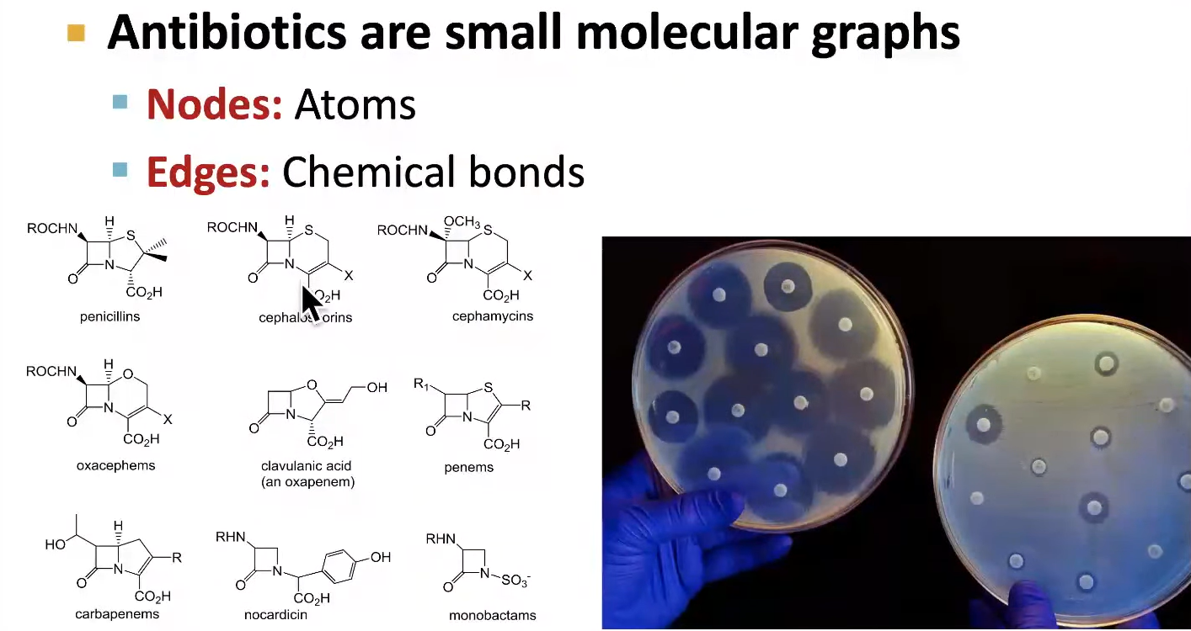
Machine Learning with Graphs
Example of Graph-level ML Tasks
Drug Discovery
노드가 원자이다. 분자는 그래프이다. 엣지는 화학결합에 해당한다.
수십억개의 분자중 어떤 것이 치료 효과가 있는지가 궁금하다.
MIT의 한 팀은 그래프 신경망을 사용하여 새로운 항생제를 발견 했다.

Slide 26
07
Choice of Graph Representation
Notes:
먼저 “비전 및 목표에 대해 설명하겠습니다.

Slide 27
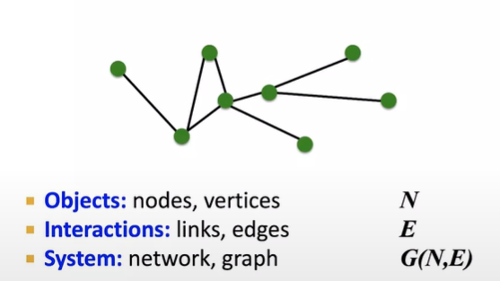
Machine Learning with Graphs
Choice of Graph Representation
Components of a Network
Objects : nodes vertices
Interactions : links, edges
System : network, graph

Slide 28
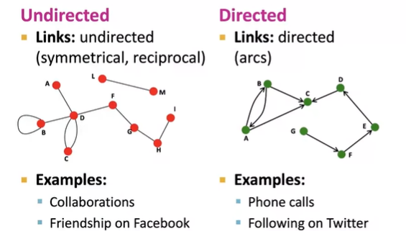
Machine Learning with Graphs
Choice of Graph Representation
How to build a graph
그래프를 표현하는 데는 여러 방법이 있다.
단순히 도메인과 같은 이름의 네트워크(논문 네트워크..) 라는 식으로 이름을 붙이고 사용하는 것은 별로다.
Directed vs Undirected Graphs

Slide 29
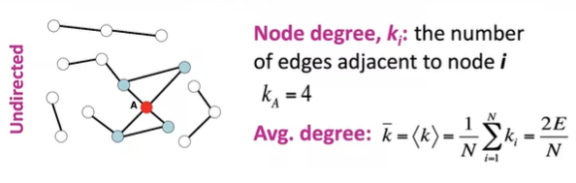
Machine Learning with Graphs
Choice of Graph Representation
Undirected
Node degree
인접한 노드의 수를 말한다.
예시에서 A는 degree 가 4 이다.
Avg.degree
단순히 모든 노드의 degree의 평균이다.
2Edge인 이유는, 양방향이기 때문이다.(방향성이 없다.)

Slide 30
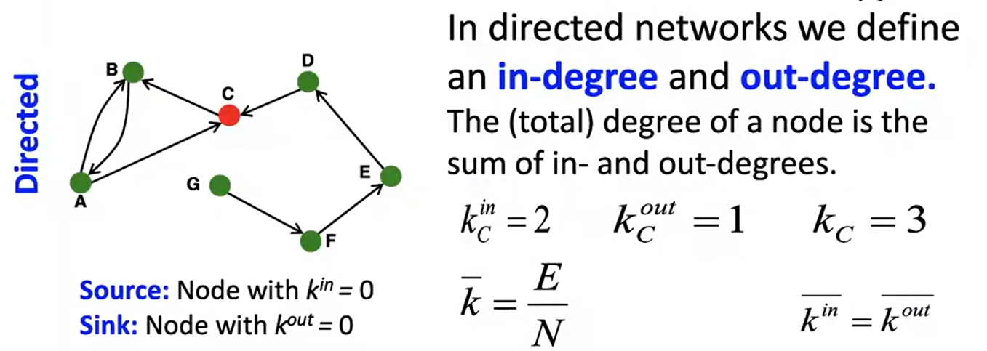
Machine Learning with Graphs
Choice of Graph Representation
directed
Node degree
In-degree와 out-degree로 나뉜다.
한 노드의 총 degree는 in-degree와 out-degree 의 합이다.

Slide 31
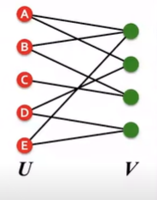
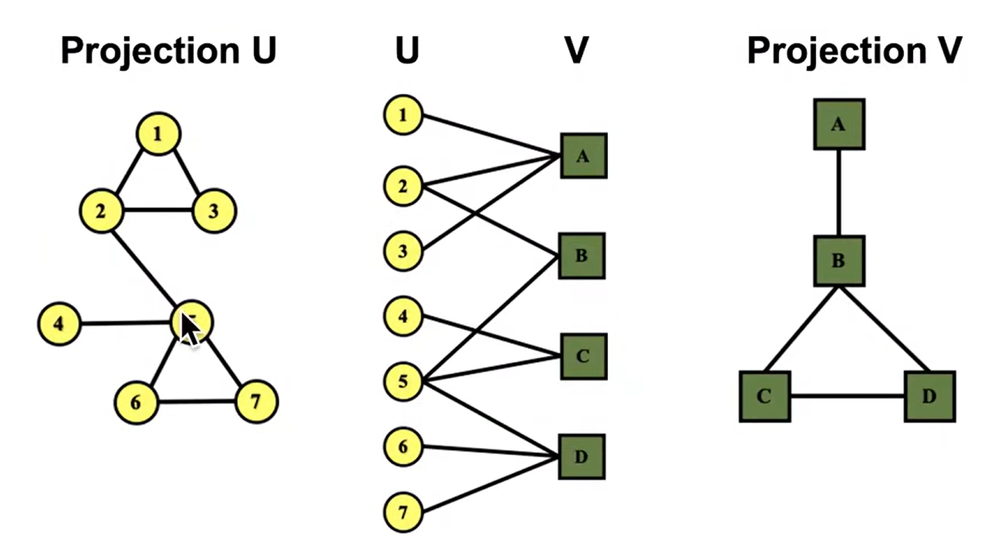
Machine Learning with Graphs
Choice of Graph Representation
Bipartite graph
이분그래프는 두집단으로 나뉜 노드가 같은 집단에는 링크가 되지 않는 것을 의미한다.
예를 들면 저자와 책, 배우와 영화 등의 관계가 있다.
Folded/Projected Bipartite Graphs
이분 그래프의 각각의 성분으로 분해가 가능하다.
밑 예시를 v는 논문, U는 저자로 보면, v1은 1,2,3이 공동 저자 이기 때문에
서로 링크된 것을 볼 수 있다.(3,4는 공동 저자 한 것이 없어 링크 되어있지
않다.)

Slide 32
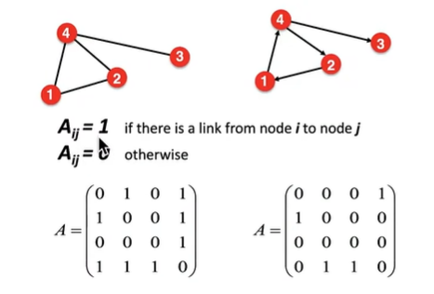
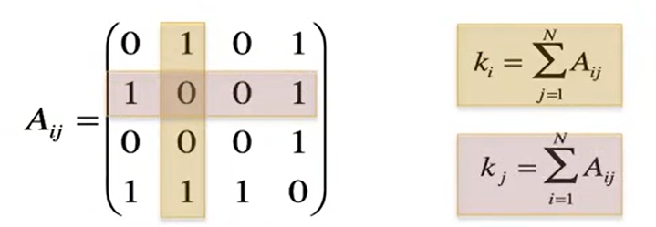
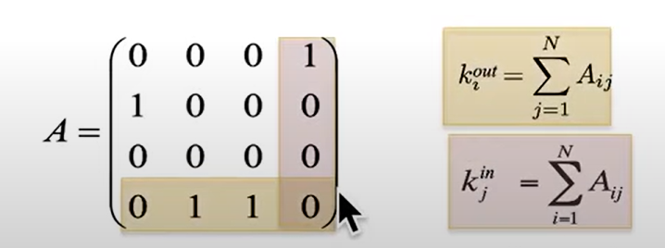
Machine Learning with Graphs
Choice of Graph Representation
Adjacency Matrix
그래프를 인접 행렬로 나타내자는 것이다.
Undirected의 경우 링크 되어 있는 것을 전부 행렬로 표시한다.
Directed의 경우 Out만 표시한다.
이때 가로는 Out, 세로는 in을 의미한다.
희소성의 문제가 발생한다.

Slide 33
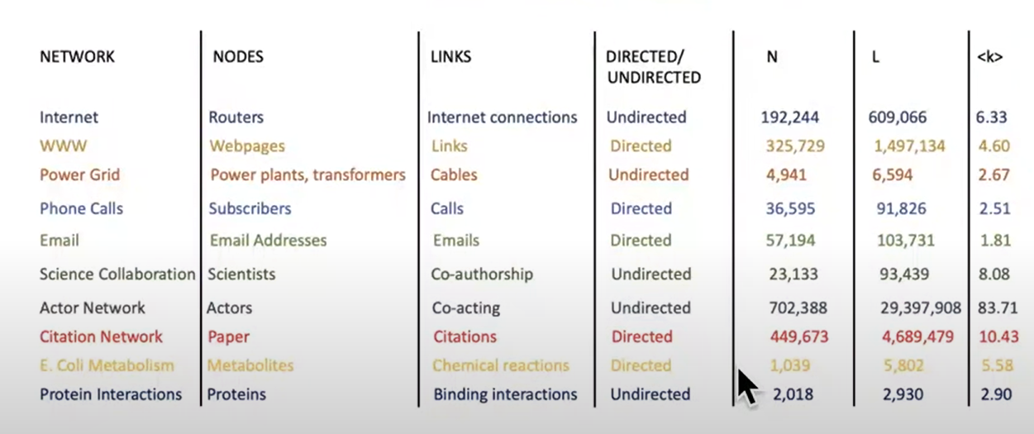
Machine Learning with Graphs
Choice of Graph Representation
Networks are Sparse Graphs
희소함을 보여주는 예 이다.
K는 링크되어 있는 비율을 의미한다.

Slide 34
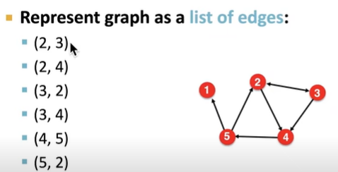
Machine Learning with Graphs
Choice of Graph Representation
Edge list
단순히 2차원의 행렬로 만든다.
이는 분석을 하기 어렵다는 문제가 있다.
주어진 노드의 차수를 분석 하는 것도 사실 어렵기 때문이다.

Slide 35
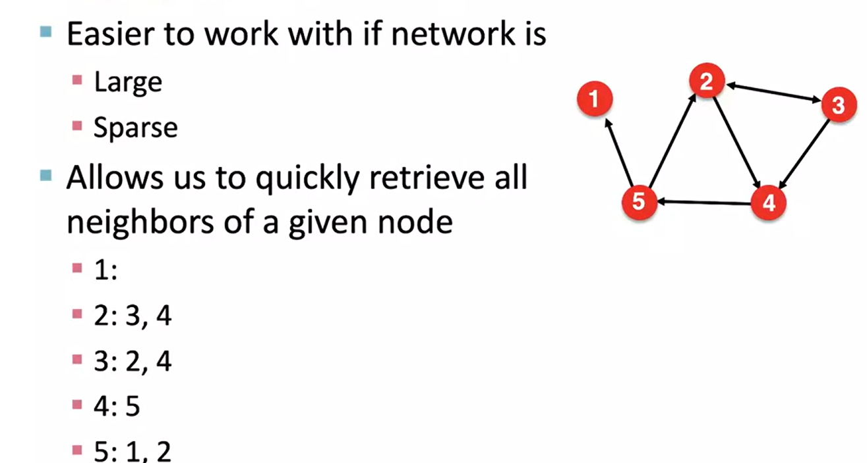
Machine Learning with Graphs
Choice of Graph Representation
Adjacency list
인접한 노드들을 표현한다.
네트워크가 크고 희소할 때 효과적이다.

Slide 36
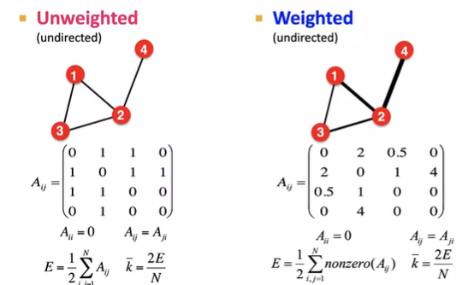
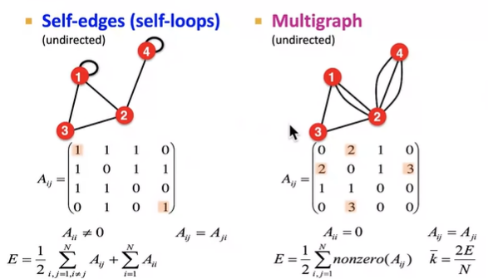
Machine Learning with Graphs
Choice of Graph Representation
Node and Edge Attributes
가중치를 줄 수 있다.
순위를 둘 수 있다.
타입을 정할 수 있다.
자체 루프를 둘 수 있다.
여러 엣지를 둘 수도 있다.

Slide 37
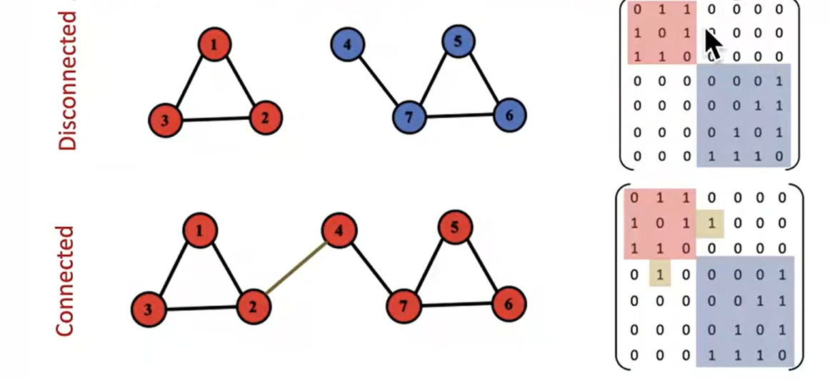
Machine Learning with Graphs
Choice of Graph Representation
Connectivity of Undirected Graphs
연결이 끊어져 있으면 행렬의 사각형이 대각선으로 연결 되어 있다.
연결이 잘 되어 있으면 대각선으로 연결 되어 있는 사각형에, 노란색의 튀는 것이 생긴다.

Slide 38
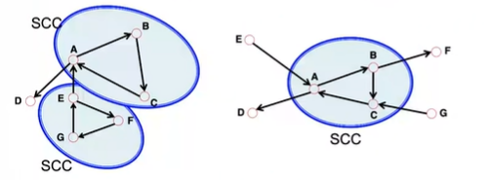
Machine Learning with Graphs
Choice of Graph Representation
Connectivity of directed Graphs
Strong connected
A to B, B to A, A to B to C to A 도 가능하다.

